Slide 1

TEAM MAXIMUS · DAT
후보군은 만들었고,
이제 목적별 근거를
정교화합니다
2·3주차 프로젝트 진행상황 보고
786개 공식 상권의 목적별 추천 기준선 v1
REACH × PURPOSE × EVIDENCE
장한별 · 지우진 · 김건우
Notes:
[Sources]
- Team Maximus Week 1–3 internal outputs
- Cover visual: team-generated transit hero asset

Slide 2
02
WEEK 1 → 3
MAXIMUS · DAT
3주간, “갈 수 있는 상권”을 “설명 가능한 후보”로 바꿨습니다
접근성으로 후보군을 정의하고, 목적별 공급·소비·공간 신호를 결합했습니다.
334
30분
786
4개
동대문구 출발 정류장·역
대중교통 생활권 기준
공식 상권 폴리곤 후보군
식사·쇼핑·카페·여가문화 v1
W1 접근성 기반 후보군
W2 목적별 증거·시설 기준
W3 보정된 추천 기준선
334개 출발지에서 시간대별 도달 정류장을 계산하고, 공식 상권 폴리곤으로 후보를 고정했습니다.
공부·카페·공공시설과 여가문화 POI를 상권 내부·보행 400m 범위로 분리해 피처화했습니다.
식사·쇼핑 하위분류와 규모 쏠림 보정을 적용해 목적별 순위의 해석 가능성을 높였습니다.
TEAM MAXIMUS · PROJECT PROGRESS
Notes:
[Sources]
- data/processed/commercial_area_accessibility/COMMERCIAL_AREA_ACCESSIBILITY_REPORT.md
- Week 2/3 member outputs

Slide 3
03
SYSTEM MAP
MAXIMUS · DAT
추천은 네 개의 판단을 순서대로 통과합니다
장소를 바로 나열하지 않고, 이동 제약·공식 경계·목적 신호·제외 규칙을 순차 적용합니다.
1
2
3
4
01 REACH
→
02 BOUNDARY
→
03 PURPOSE
→
04 RANK
334개 출발지
30분 도달 가능성
786개 서울시
공식 상권 폴리곤
점포·매출·POI
시간대·보행권
규모 보정
제외·신뢰도 표기
핵심 원칙 | “도달 가능”은 후보 조건이고, “추천할 만함”은 목적별 증거와 규모 보정 후에만 판단합니다.
TEAM MAXIMUS · PROJECT PROGRESS
Notes:
[Sources]
- Week 1 transit pipeline
- Week 2/3 purpose scoring methods

Slide 4
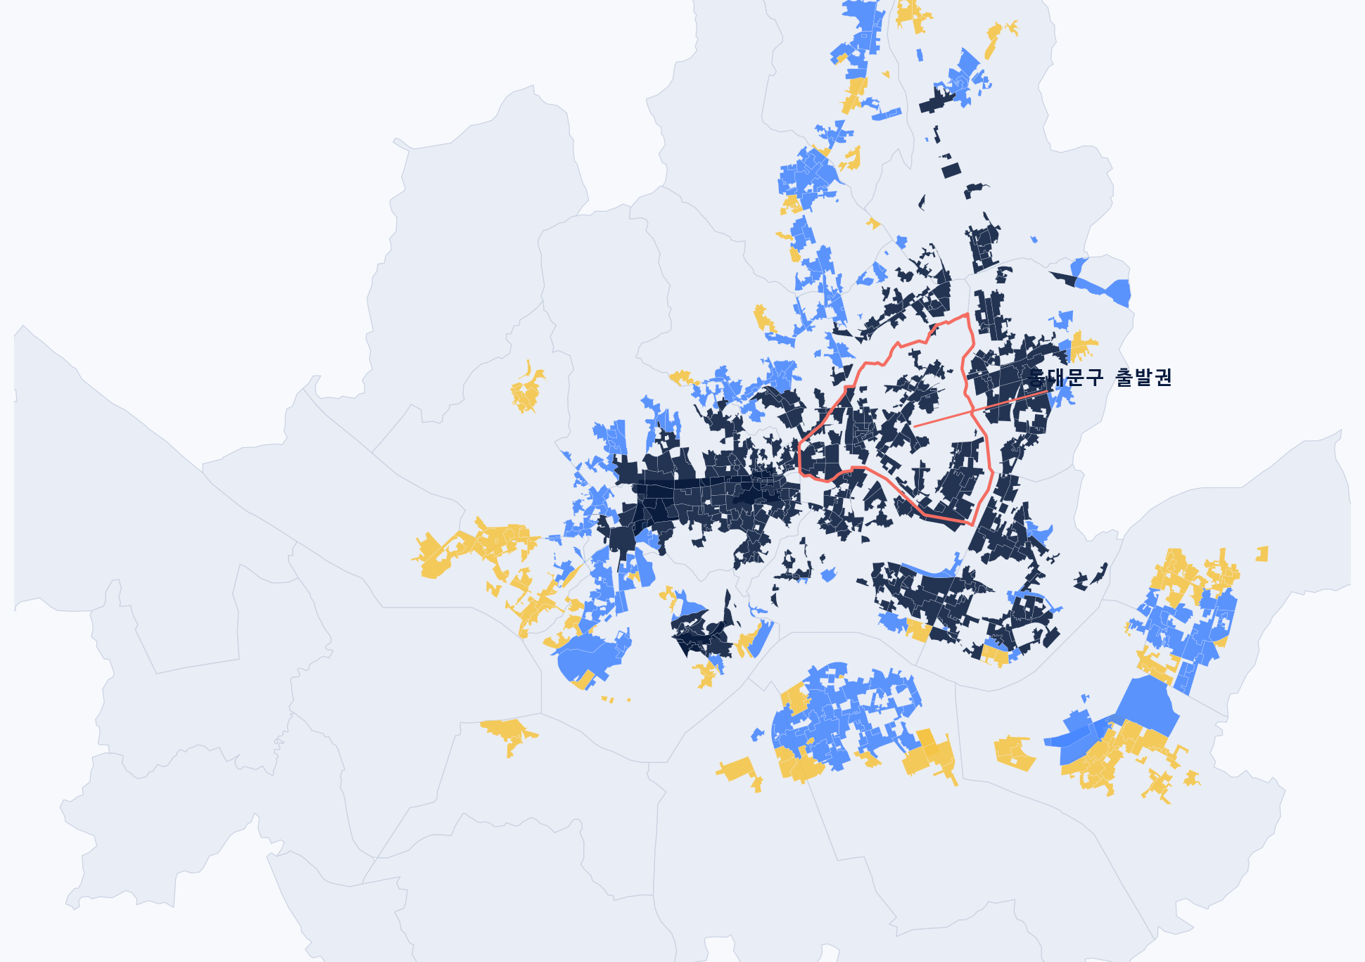
04
CANDIDATE UNIVERSE
MAXIMUS · DAT
동대문구에서 출발해도, 추천 단위는 “행정동”이 아니라 “공식 상권”입니다
행정동은 넓고 성격이 섞여 있어, 서울시 공식 상권 경계(폴리곤)를 최종 비교 단위로 사용합니다.
334개 출발지
동대문구 내 버스정류장·지하철역을 출발지로 두고, 오전 8시·오후 2시·오후 7시의 접근성을 함께 확인했습니다.
25% 이상 출발지가 도달 가능 → 후보 포함
결과: 786개 공식 상권 폴리곤
관광특구 6개는 권역이 과도하게 넓어 목적지 추천에서 제외하며, 나머지는 목적별 점수로 다시 정렬합니다.
TEAM MAXIMUS · PROJECT PROGRESS
Notes:
[Sources]
- data/processed/commercial_area_accessibility/commercial_area_candidates_25pct.csv
- Output counts: 334 origins, 786 official polygons, 6 tourism special zones

Slide 5
05
WEEK 2 · EVIDENCE
MAXIMUS · DAT
점포 수만 세지 않고, “어떤 경험을 할 수 있는가”를 피처로 만들었습니다
상권 내부와 도보권 시설을 분리해 목적별 체류·학습·문화 신호를 구조화했습니다.
A
공부·카페
도서관·열람실·청년공간·대학 학습시설을 공공 피처로 사용하고, 스터디카페·대형카페는 별도 참고 신호로 관리합니다.
시설 피처의 역할
공급 신호
무엇을 할 수 있는가
시설 수·다양성·특화도
B
여가문화
박물관·미술관·공연장·영화관·문화센터·전시공간·공원·스포츠시설을 상권 내부/보행권으로 나눠 집계합니다.
소비 신호
실제 소비가 있는가
매출·거래건수·시간대 적합도
C
공간 기준
폴리곤 내부 수와 “도보 400m 이내” 수를 분리합니다. 단순 직선거리의 과대평가를 피하기 위해 보행 경로 확인으로 전환했습니다.
TEAM MAXIMUS · PROJECT PROGRESS
Notes:
[Sources]
- official_area_poi_features(최종).csv
- Week 2 public facility and Kakao POI enrichment work
- Workplan rule: public facilities and café POIs are not double counted

Slide 6
06
WEEK 2 · WALK VALIDATION
MAXIMUS · DAT
여가문화는 “검색 결과”가 아니라, 실제 도보권 검증을 거친 POI만 점수에 반영했습니다
실시간 성격의 POI는 2026년 스냅샷으로 분리하고, 2025년 매출과 혼용하지 않았습니다.
“요리주점·유흥주점”은 2025년 공식 100대 업종에서 분리 코드가 불충분합니다. 요리주점은 현재 POI를 도보 검증해 보조 신호로 쓰고, 성인 유흥은 추천 점수에서 제외했습니다.
1229
739
465
422
167
148
수집 POI
폴리곤 내부
경계 외 후보
도보 400m 통과
요리주점
반영 후보
성인 유흥
점수 제외
TEAM MAXIMUS · PROJECT PROGRESS
Notes:
[Sources]
- /private/tmp/maximus-jiujin-leisure/data/processed/leisure_culture_v1/leisure_culture_v1_audit.json
- 1,229 collected; 739 inside; 167 candidates; 148 verified walk400; 465 night-food; 422 adult tags excluded

Slide 7
07
WEEK 3 · TAXONOMY
MAXIMUS · DAT
식사와 쇼핑은 대분류 하나가 아니라, 하위 목적의 조합으로 다룹니다
같은 “식사”라도 메뉴와 가격대가 다르고, 같은 “쇼핑”이라도 찾는 품목이 다르기 때문입니다.
MEAL · 6 SUBCATEGORIES
SHOPPING · 5 SUBCATEGORIES
한식 · 중식 · 일식
양식 · 간편식 · 치킨
패션·뷰티 · 식품·생활
취미·문화 · 디지털·홈 · 건강·반려
가격대는 메뉴 가격을 임의로 추정하지 않고,
동일 음식 세부업종의 점심 시간대 객단가 Q25 / Q75로 구분합니다.
도매·특수시장 7개는 소비자 소매 추천에서 제외합니다.
관광특구 6개도 지나치게 넓어 순위 대상에서 제외합니다.
베이커리·디저트는 카페, 호프·요리주점은 여가문화로 귀속해 중복 반영을 줄였습니다.
TEAM MAXIMUS · PROJECT PROGRESS
Notes:
[Sources]
- /private/tmp/maximus-geonwoo-meal-shopping/docs/meal_shopping_v1_method.md
- Meal: 6; shopping: 5; tourism 6 excluded; wholesale/special 7 excluded

Slide 8
08
WEEK 3 · DE-BIASING
MAXIMUS · DAT
“큰 상권이라 높은 점수”가 되지 않도록, 규모 효과를 분리했습니다
원점수는 면적·총점포 수와 연동되기 쉬워, 목적 신호의 잔차를 최종 순위 점수로 사용합니다.
보정 방식
1. 점포 밀도
2. 업종 다양성
3. 서울 평균 대비 특화도
4. 매출·거래 밀도
5. 접근성
보정 후 순위는 “상권의 크기”보다 “목적에 맞는 밀도·특화도”를 더 많이 반영합니다.
TEAM MAXIMUS · PROJECT PROGRESS
Notes:
[Sources]
- /private/tmp/maximus-geonwoo-meal-shopping/data/processed/meal_shopping_v1/meal_shopping_v1_audit.json
- Raw→adjusted Pearson r: meal area .134→.013, shopping area .135→.017; meal total stores .194→-.015, shopping total stores .334→.120

Slide 9
09
RECOMMENDATION BASELINE V1
MAXIMUS · DAT
현재의 추천은 “학습 완료 모델”이 아니라, 검증 가능한 목적별 기준선입니다
각 목적별로 같은 구조의 피처를 쓰되, 하위분류와 제외 규칙만 다르게 적용합니다.
Purpose Score = 0.20 × 접근성 + 0.35 × 공급 신호 + 0.35 × 활동·소비 신호 + 0.10 × 시간 적합도
접근성
08·14·19시 도달 비율, 최소 도달 비율
공급 신호
점포·시설 밀도, 업종 다양성, 특화도
활동·소비
매출·거래 밀도, 관측 여부, 보행권 POI
시간 적합도
목적별 시간대 매출 비중 / 저녁·심야 신호
단, 매출이 비공개인 행은 추정 여부를 표시하고 “고신뢰 Top10”과 일반 탐색 후보를 분리합니다.
TEAM MAXIMUS · PROJECT PROGRESS
Notes:
[Sources]
- meal_shopping_v1 method and outputs
- leisure_culture_v1 method and outputs
- Weights are transparent baseline weights, not learned final model parameters.

Slide 10
10
CURRENT OUTPUT
MAXIMUS · DAT
목적별 Top10은 이미 생성되지만, “정답 추천”으로 주장하지는 않습니다
후보별 점수와 추천 이유를 함께 저장해, 사용자가 순위의 근거를 확인할 수 있도록 했습니다.
MEAL + SHOPPING · HIGH-CONFIDENCE EXAMPLES
RECOMMENDATION REASON CARD
01 동부시장
전곡시장 · 쇼핑
02 마포시장
주요 유형 식품·생활
관련 점포 38개
업종 매출 공개율 24%
세 시간대 접근률 0.99
03 면곡골목시장
04 화양제일골목시장
05 답십리현대시장
“점포·매출이 모두 관측된 상권”
조합 목적은 각 목적 점수를 합산하기 전에
관광·도매 제외와 고신뢰 규칙을 동일하게 적용합니다.
TEAM MAXIMUS · PROJECT PROGRESS
Notes:
[Sources]
- /private/tmp/maximus-geonwoo-meal-shopping/data/processed/meal_shopping_v1/meal_plus_shopping_v1_top10.csv
- Example reason data from official_area_meal_shopping_v1_786x2.csv, area 3130104

Slide 11
11
PERSONA COMPARISON
MAXIMUS · DAT
같은 요구라도, 일반 LLM은 인기 장소를 말하고 우리는 “조건에 맞는 상권 유형”을 제안합니다
예시는 동일 입력을 가정한 비교입니다. LLM 답변은 시간표·상권별 피처·제외 규칙에 접근하지 않는 일반적 상황을 기준으로 작성했습니다.
일반 LLM 응답 예시
01
02
03
“외대앞에서 30분 안에
뭐 할까?”
가성비 생활쇼핑형
식사+쇼핑 복합형
저녁 여가 탐색형
동대문
명동
왕십리
청량리
전곡시장
동부시장
중랑역 2번
식품·생활 38개
세 시간대 접근률 0.99
고신뢰 조합 Top1
시장형 복합 소비 신호
내부 문화 POI 1개
저녁·심야 소비 신호
유명도·검색 노출을 바탕으로
대표 장소를 나열하기 쉽습니다.
추천 근거 카드 제공
추천 근거 카드 제공
추천 근거 카드 제공
차이점: 우리 기준선은 “누가, 어떤 목적에서, 왜 이 상권을 볼 만한가”를 수치와 제외 사유까지 함께 남깁니다.
TEAM MAXIMUS · PROJECT PROGRESS
Notes:
[Sources]
- Meal+shopping high-confidence output: 동부시장
- Shopping reason card: 전곡시장
- Leisure v1 output: 중랑역 2번
- LLM answer column is an illustrative generic response, not a benchmark claim.

Slide 12
12
WHAT WE CAN CLAIM
MAXIMUS · DAT
이번 주차의 성과는 “추천 성능”이 아니라, 추천을 학습·검증할 데이터 구조를 만든 것입니다
후보군·피처·제외 규칙은 재현 가능하지만, 개인의 실제 선택을 예측했다는 주장은 아직 하지 않습니다.
현재 말할 수 있는 것
아직 말하지 않는 것
• 786개 후보의 목적별 피처와 점수
• 면적·점포 수 쏠림을 줄인 순위
• 상권 내부와 보행권 시설의 분리
• 제외 사유·매출 추정 여부·추천 근거
• 개인별 “선택 확률”의 정확도
• 실제 사용자 만족도·클릭 성과
• B078/B079 원본 기반 이동–소비 전환
• 2026년 POI로 2025년 과거 성과 설명
핵심: 지금은 “그럴듯한 답”이 아니라, 어떤 근거로 순위가 나왔는지 추적 가능한 추천 기준선을 만드는 단계입니다.
TEAM MAXIMUS · PROJECT PROGRESS
Notes:
[Sources]
- Internal project data-access status
- B078/B079 full raw data requires Seoul Big Data Campus offline access; not used as training labels in this deck.

Slide 13
13
NEXT VALIDATION
MAXIMUS · DAT
다음 단계는 더 많은 장소를 넣는 것이 아니라, 기준선이 실제 선택과 맞는지 검증하는 일입니다
10월 중간발표 전에는 목적별 하위분류·보행경로·공개 이동데이터 기반의 검증 단위를 고정합니다.
01
02
03
04
하위분류 고정
보행경로 적용
공개 이동데이터 검증
설명 카드·평가
식사·쇼핑·카페·공부·여가문화별
포함/제외 업종과 근거를 확정
직선거리 대신 카카오 도보 경로로
400m 도보권 규칙을 검증
행정동·시간대 생활이동 공개본으로
후보 접근성과 목적 신호를 교차 확인
추천 이유 카드와 고신뢰 표기를
확정하고 사용자 평가 설계를 시작
목표 | 접근 가능한 786개 상권에 대해, 목적별 순위와 그 이유를 같은 기준으로 설명하는 추천 기준선 v1 완성
TEAM MAXIMUS · THANK YOU
Notes:
[Sources]
- Project roadmap and current data-access constraints

